Slide 1


Dipartimento di Ingegneria Civile e Ambientale
Ordine degli Ingegneri della Provincia di Prato
Novità in materia di geotecnica nelle NTC 2018
Giovanni Vannucchi
SEMINARIO
LE NUOVE NORME TECNICHE PER LE COSTRUZIONI NTC 2018
Prato, lunedì 18 giugno 2018

Slide 2

Novità in materia di geotecnica nelle NTC 2018
Giovanni Vannucchi
Prato, lunedì 18 giugno 2018
PREMESSA
Le NTC 2008 sono state «rivoluzionarie» rispetto alle precedenti normative nazionali in materia di geotecnica (D.M. 11 Marzo 1988).
Le principali novità introdotte dalle NTC-08 in materia di Ingegneria Geotecnica sono state:
Unico testo normativo per ingegneria strutturale e ingegneria geotecnica,
Introduzione del metodo semi-probabilistico agli stati limite,
Azione sismica valutata mettendo in conto la RSL,
Norme specifiche per la progettazione e la verifica delle opere e dei sistemi geotecnici in condizioni sismiche.

Slide 3
Novità in materia di geotecnica nelle NTC 2018
Giovanni Vannucchi
Prato, lunedì 18 giugno 2018
La novità (frattura rispetto alla tradizione normativa in materia di geotecnica), e la maggiore complessità delle NTC 2008 hanno determinato problemi applicativi e suscitato osservazioni critiche e dubbi interpretativi da parte degli utilizzatori.
Le NTC 2018 in materia di geotecnica, nel solco dell’impianto normativo attuale, preso atto dei problemi sorti nell’applicazione delle NTC 2008, vogliono essere un aggiornamento, miglioramento, semplificazione delle NTC 2008.

Slide 4
Novità in materia di geotecnica nelle NTC 2018
Giovanni Vannucchi
Prato, lunedì 18 giugno 2018
Le principali modifiche in materia di geotecnica nelle NTC 2018 hanno riguardato:
Capitolo 3: Azioni sulle Costruzioni
Capitolo 6: Progettazione geotecnica
Capitolo 7: Progettazione per azioni sismiche

Slide 5
Novità in materia di geotecnica nelle NTC 2018
Giovanni Vannucchi
Prato, lunedì 18 giugno 2018
Capitolo 3: Azioni sulla Costruzioni
3.2.2 categorie di sottosuolo e condizioni topografiche
NTC 2008
Ai fini della definizione dell’azione sismica di progetto, si rende necessario valutare l’effetto della risposta sismica locale mediante specifiche analisi, come indicato nel § 7.11.3. In assenza di tali analisi, per la definizione dell’azione sismica, si può fare riferimento a un approccio semplificato, che si basa sull’individuazione di categorie di sottosuolo di riferimento (tab. 3.2.II e 3.2.III)
NTC 2018
Ai fini della definizione dell’azione sismica di progetto, l’effetto della risposta sismica locale si valuta mediante specifiche analisi, da eseguire con le modalità indicate nel § 7.11.3. In alternativa, qualora le condizioni stratigrafiche e le proprietà dei terreni siano chiaramente riconducibili alle categorie definite nella Tab. 3.2.II, si può fare riferimento a un approccio semplificato che si basa sulla classificazione del sottosuolo in funzione dei valori della velocità di propagazione delle onde di taglio, Vs.

Slide 6
Novità in materia di geotecnica nelle NTC 2018
Giovanni Vannucchi
Prato, lunedì 18 giugno 2018
3.2.2 categorie di sottosuolo e condizioni topografiche
NTC 2008
Fatta salva la necessità della caratterizzazione geotecnica dei terreni nel volume significativo, …., la classificazione si effettua in base ai valori della velocità equivalente V_{s,30} …. La misura diretta della velocità di propagazione delle onde di taglio è fortemente raccomandata. Nei casi in cui tale determinazione non sia disponibile, la classificazione può essere effettuata in base ai valori …..N_{SPT,30} nei terreni prevalentemente a grana grossa e … c_{u,30} nei terreni prevalentemente a grana fina.
NTC 2018
I valori dei parametri meccanici necessari per le analisi di risposta sismica locale o delle velocità V_{s} per l’approccio semplificato costituiscono parte integrante della caratterizzazione geotecnica dei terreni compresi nel volume significativo, di cui al § 6.2.2.
I valori di V_{s} sono ottenuti mediante specifiche prove ovvero, con giustificata motivazione e limitatamente all’approccio semplificato, sono valutati tramite relazioni empiriche di comprovata affidabilità con i risultati di altre prove in sito, quali ad esempio le prove penetrometriche dinamiche per i terreni a grana grossa e le prove penetrometriche statiche.

Slide 7
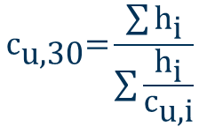
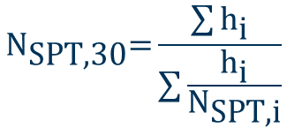
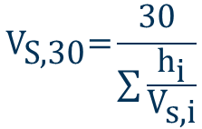
Novità in materia di geotecnica nelle NTC 2018
Giovanni Vannucchi
Siena, martedì 24 Aprile 2018
Novità in materia di geotecnica nelle NTC 2018
Giovanni Vannucchi
Prato, lunedì 18 giugno 2018
3.2.2 categorie di sottosuolo e condizioni topografiche
NTC 2008
Velocità equivalente delle onde do taglio (in m/s): i=1,N
Resistenza penetrometrica dinamica equivalente: i=1,M
Resistenza non drenata equivalente: i=1,K
i indice relativo all’i-esimo strato compreso nei primi 30m di profondità
N numero di strati compresi nei primi 30m di profondità
M numero di strati di t. a grana grossa compresi nei primi 30m di profondità
K numero di strati di t. a grana fina compresi nei primi 30m di profondità
Nel caso di terreni stratificati il sottosuolo è riferito alla categoria peggiore tra quelle individuate con riferimento a N_{SPT,30} (t. a grana grossa) e c_{u,30} (t. a grana fina)
$${\text{V}}_{\text{S}\text{,30}}\text{=}\frac{\text{30}}{\sum{\frac{{\text{h}}_{\text{i}}}{{\text{V}}_{\text{s}\text{,}\text{i}}}}}$$
$${\text{N}}_{\text{SPT}\text{,30}}\text{=}\frac{\sum{{\text{h}}_{\text{i}}}}{\sum{\frac{{\text{h}}_{\text{i}}}{{\text{N}}_{\text{SPT}\text{,}\text{i}}}}}$$
$${\text{c}}_{\text{u}\text{,30}}\text{=}\frac{\sum{{\text{h}}_{\text{i}}}}{\sum{\frac{{\text{h}}_{\text{i}}}{{\text{c}}_{\text{u}\text{,}\text{i}}}}}$$

Slide 8
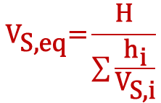
Novità in materia di geotecnica nelle NTC 2018
Giovanni Vannucchi
Prato, lunedì 18 giugno 2018
3.2.2 categorie di sottosuolo e condizioni topografiche
NTC 2018
Velocità equivalente di propagazione delle onde di taglio (in m/s)
i = 1,N
h_{i} spessore dell’i-esimo strato
V_{S,i} velocità delle onde di taglio nell’i-esimo strato
N numero di strati
H profondità del substrato, definito come formazione costituita da roccia o terreno molto rigido, caratterizzata da V_{s} non inferiore a 800m/s
Per depositi con profondità H del substrato superiore a 30m:
V_{s,eq} è definita dal parametro V_{S,30} ottenuto ponendo H=30 nell’espressione precedente e considerando le proprietà degli strati di terreno fino a 30m
$${\text{V}}_{\text{S}\text{,}\text{eq}}\text{=}\frac{\text{H}}{\sum{\frac{{\text{h}}_{\text{i}}}{{\text{V}}_{\text{S}\text{,}\text{i}}}}}$$

Slide 9
Novità in materia di geotecnica nelle NTC 2018
Giovanni Vannucchi
Prato, lunedì 18 giugno 2018
3.2.2 categorie di sottosuolo e condizioni topografiche
H
H
QUOTA DI RIFERIMENTO DELLA PROFONDITà DEL SUBSTRATO
SUBSTRATO
TERRAPIENO
H
H
SUBSTRATO

Slide 10
Novità in materia di geotecnica nelle NTC 2018
Giovanni Vannucchi
Prato, lunedì 18 giugno 2018
Tab. 3.2.II Categorie di sottosuolo che permettono l’utilizzo dell’approccio semplificato
V_{S,eq}
Categoria | Descrizione | V_{s,30} [m/s] | N_{SPT,30} [-] | c_{u,30} [kPa]
A | Ammassi rocciosi affioranti o terreni molto rigidi, con eventuale strato di alterazione/terreni di caratteristiche più scadenti di spessore massimo pari a 3 m | >800 | - | -
B | Rocce tenere e depositi di terreni a grana grossa molto addensati o terreni a grana fina molto consistenti, con spessore >30m, caratterizzati da un graduale miglioramento delle proprietà meccaniche con la profondità | 360-800 | >50 | >250
C | Depositi di terreni a grana grossa mediamente addensati o terreni a grana fina mediamente consistenti con spessore >30m, caratterizzati da un graduale miglioramento delle proprietà meccaniche con la profondità | 180-360 | 15-50 | 70-250
D | Depositi di terreni a grana grossa scarsamente addensati o di terreni a grana fina scarsamente consistenti, con spessore >30m, caratterizzati da un graduale miglioramento delle proprietà meccaniche con la profondità | <180 100-180 | <15 | <70
E | Terreni riconducibili alle categorie C o D, con profondità del substrato non superiore a 20 m 30m | <360 | <50 | <250
S1 | Depositi con strato >8m di argille poco consistenti o >3m di torbe o materiali organici | <100 | - | 10-20
S2 | Depositi suscettibili di liquefazione, argille sensitive o categorie di sottosuolo non classificabili nei tipi precedenti | - | - | -

Slide 11
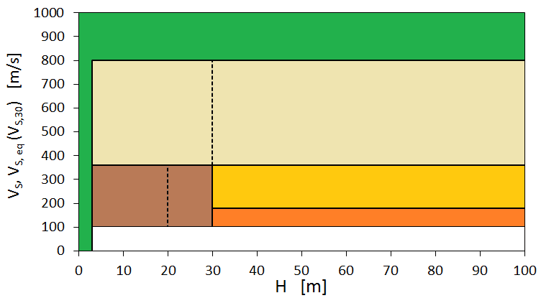
Novità in materia di geotecnica nelle NTC 2018
Giovanni Vannucchi
Prato, lunedì 18 giugno 2018
Categorie di sottosuolo che permettono l’utilizzo dell’approccio semplificato
(CONFRONTO NTC 2018/2008)
A
B
C
E
D
Lacune in NTC 2008

Slide 12
Novità in materia di geotecnica nelle NTC 2018
Giovanni Vannucchi
Prato, lunedì 18 giugno 2018
Principali novità nel paragrafo 3.2
Si chiarisce meglio che le Categorie di Sottosuolo sono una seconda scelta rispetto all’analisi di RSL,
Si chiarisce meglio il senso di V_{S,30} che diventa V_{S,H},
Si abolisce la classificazione sulla base di N_{SPT,30} e c_{u,30},
Non si esclude l’uso di correlazioni empiriche per la classificazione semplificata,
Si elimina la lacuna nella classificazione semplificata.
Osservazione critica: Perché è stato tolto l’aggettivo «graduale» per il miglioramento delle proprietà meccaniche con la profondità?

Slide 13
Novità in materia di geotecnica nelle NTC 2018
Giovanni Vannucchi
Prato, lunedì 18 giugno 2018
Capitolo 6: Progettazione geotecnica
Precisazioni su studio geologico e studio geotecnico
È ribadita una chiara distinzione e la complementarietà tra studio (e Relazione) geologica e studio (e Relazione) geotecnica, precisandone i contenuti (§ 6.2.1)
In particolare:

Slide 14
Novità in materia di geotecnica nelle NTC 2018
Giovanni Vannucchi
Prato, lunedì 18 giugno 2018
La Relazione geologica comprende «la identificazione delle formazioni presenti nel sito, lo studio dei tipi litologici, della struttura del sottosuolo e dei caratteri fisici degli ammassi, definisce il modello geologico del sottosuolo, illustra e caratterizza gli aspetti stratigrafici, strutturali, idrogeologici, geomorfologici, nonché i conseguenti livelli delle pericolosità geologiche.»
Lo studio geotecnico comprende la programmazione e interpretazione delle indagini geotecniche (comprese quelle per la RSL) per la caratterizzazione geotecnica del volume significativo e la definizione del modello geotecnico, ed i calcoli e le verifiche delle opere geotecniche.
Lo studio geotecnico è a cura e nella responsabilità del Progettista (§ 6.2.2)

Slide 15
Novità in materia di geotecnica nelle NTC 2018
Giovanni Vannucchi
Prato, lunedì 18 giugno 2018
Capitolo 6: Progettazione geotecnica
Eliminazione di Approcci progettuali alternativi (DA1 e DA2) nelle verifiche agli SLU di opere geotecniche
Per le fondazioni (superficiali, su pali e miste) e per i muri di sostegno le verifiche di stabilità nei confronti degli Stati Limite Ultimi (SLU), anche in condizioni sismiche, (esclusa la verifica di stabilità globale) devono essere eseguite:
secondo le NTC 2008 con DA1 o con DA2
L’Approccio 1 richiede verifiche con due combinazioni:
DA1-C1 (A1+M1+R1) e DA1-C2 (A2+M2+R2)
L’Approccio 2 con una sola combinazione: DA2 (A1+M1+R3)
secondo le NTC 2018 solo con DA2 (A1+M1+R3), anche in condizioni sismiche
14
Notes:
Le verifiche in fondazione si eseguono utilizzando le azioni «scaricate» dalla struttura in elevazione, che sono già di progetto perché ottenute dal calcolo strutturale applicando i coefficienti di sicurezza parziali.

Slide 16
Novità in materia di geotecnica nelle NTC 2018
Giovanni Vannucchi
Prato, lunedì 18 giugno 2018
Le verifiche in fondazione si eseguono utilizzando le azioni «scaricate» dalla struttura in elevazione, che sono già di progetto perché ottenute dal calcolo strutturale applicando i coefficienti di sicurezza parziali.
Per determinare le azioni in fondazione per le verifiche agli SLU:
l’Approccio 1 con la Combinazione 2 DA1-C2 (A2+M2+R2) richiede un calcolo strutturale specifico per la verifica geotecnica,
mentre
l’Approccio 2 DA2 (A1+M1+R3) utilizza lo stesso calcolo strutturale eseguito per le verifiche agli SLU della struttura
pertanto
applicando le NTC 2008, per evitare calcoli «inutili», nella prassi progettuale si utilizzava sempre l’Approccio 2 DA2 (A1+M1+R3)
Notes:
Le verifiche in fondazione si eseguono utilizzando le azioni «scaricate» dalla struttura in elevazione, che sono già di progetto perché ottenute dal calcolo strutturale applicando i coefficienti di sicurezza parziali.

Slide 17
Novità in materia di geotecnica nelle NTC 2018
Giovanni Vannucchi
Prato, lunedì 18 giugno 2018
Preso atto di ciò:
Le NTC 2018 prevedono per le verifiche SLU
di tutte le opere geotecniche (salvo per paratie e gallerie) solo l’uso dell’Approccio 2 DA2 (A1+M1+R3),
per paratie e gallerie per le quali è essenziale l’interazione terreno-struttura e il terreno stesso è generatore di azioni, l’uso dell’Approccio 1 nelle due combinazioni:
DA1-C1 (A1+M1+R1) per la verifica strutturale e DA1-C2 (A2+M2+R2) per la verifica geotecnica.
Notes:
Nel caso di paratie e gallerie l’uso dell’Approccio DA1, nelle due combinazioni C1 e C2 consente di «pesare» diversamente le azioni: con la combinazione C2, che prevede azioni parzialmente amplificate e resistenze e parametri meccanici ridotti, si calcola la profondità di infissione, mentre una volta determinata tale profondità la verifica strutturale si esegue con la combinazione C1, ovvero con azioni maggiormente amplificate ma resistenze e parametri meccanici caratteristici.

Slide 18
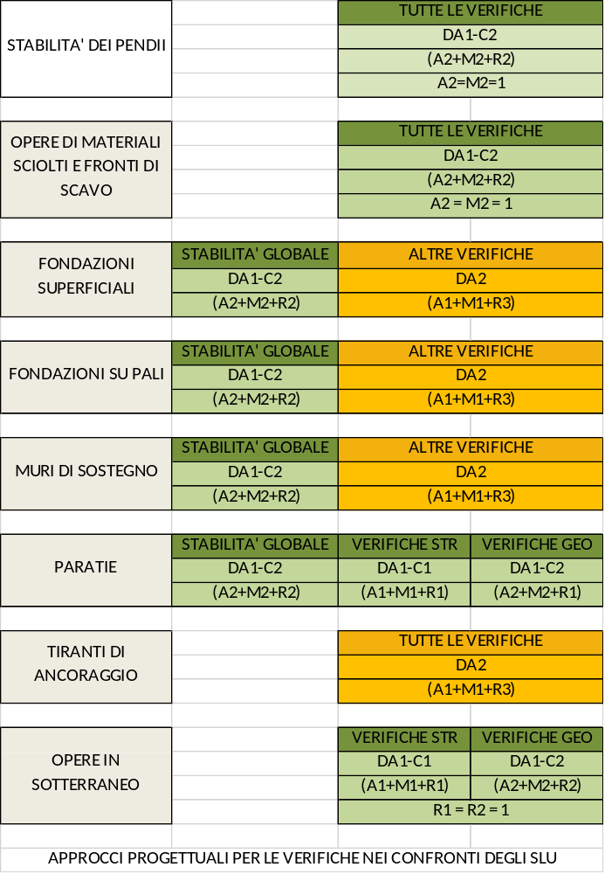
Novità in materia di geotecnica nelle NTC 2018
Giovanni Vannucchi
Prato, lunedì 18 giugno 2018
14
Notes:
Le verifiche in fondazione si eseguono utilizzando le azioni «scaricate» dalla struttura in elevazione, che sono già di progetto perché ottenute dal calcolo strutturale applicando i coefficienti di sicurezza parziali.

Slide 19
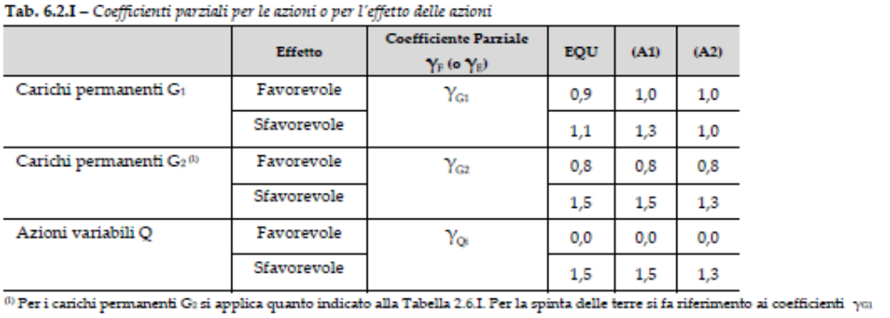
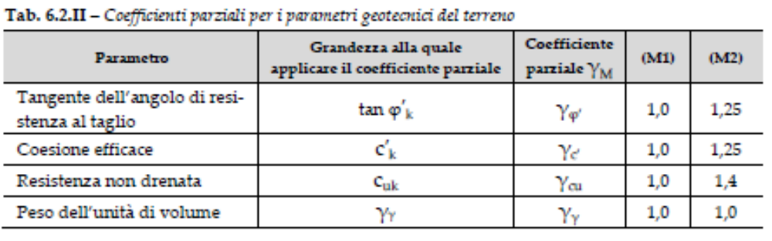
Novità in materia di geotecnica nelle NTC 2018
Giovanni Vannucchi
Prato, lunedì 18 giugno 2018
NTC 2018

Slide 20
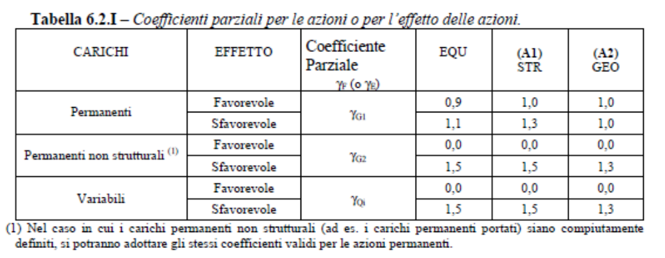
Novità in materia di geotecnica nelle NTC 2018
Giovanni Vannucchi
Prato, lunedì 18 giugno 2018
da NTC 2008 a NTC 2018
0.8
Nota 2018

Slide 21
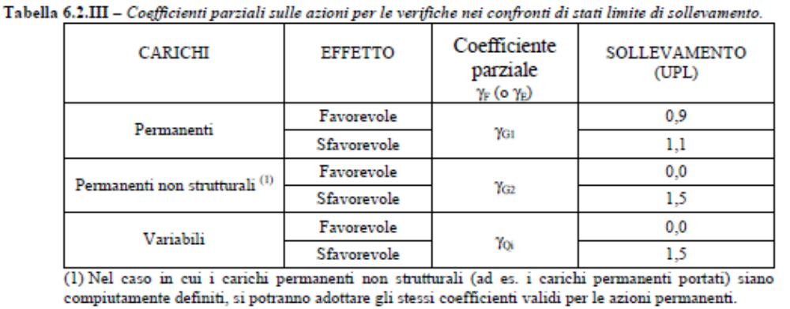
Novità in materia di geotecnica nelle NTC 2018
Giovanni Vannucchi
Prato, lunedì 18 giugno 2018
da NTC 2008 a NTC 2018
0.8
Nota 2018

Slide 22
Novità in materia di geotecnica nelle NTC 2018
Giovanni Vannucchi
Prato, lunedì 18 giugno 2018
MURI DI SOSTEGNO secondo NTC 2008
Verifiche agli Stati Limite Ultimi (SLU) dei muri di sostegno
Scorrimento
Ribaltamento
Carico limite
Approccio
DA1-C1 (A1+M1+R1) e
DA1-C2 (A2+M2+R2) o
DA2 (A1+M1+R3)
Approccio
DA1-C1 (A1+M1+R1) e
DA1-C2 (A2+M2+R2) o
DA2 (A1+M1+R3)
EQU
Verifica globale del pendio DA1-C2: (A2+M2+R2)

Slide 23
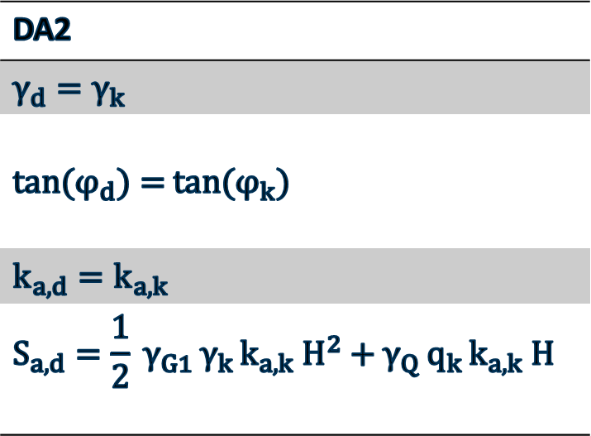
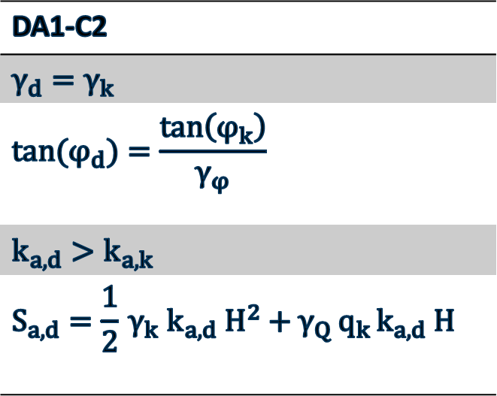
Novità in materia di geotecnica nelle NTC 2018
Giovanni Vannucchi
Prato, lunedì 18 giugno 2018
MURO DI SOSTEGNO – (NTC 2008)
L’Approccio DA2 calcola le spinte con i valori caratteristici dei parametri di resistenza al taglio e le incrementa attraverso i coefficienti γ_{F} (γ_{G1} e γ_{Q}) che si applicano alle azioni (e le spinte sono da considerarsi azioni)
q_{k}
L’Approccio DA1-C2 è quasi sempre dimensionante, perché la riduzione dell’angolo di resistenza al taglio comporta l’aumento delle spinte e la riduzione di capacità portante e di resistenza allo scorrimento.
H
DA1-C2
$$γ_{d}=γ_{k}$$
$${tan(φ}_{d})=\frac{tan\left(φ_{k}\right)}{γ_{φ}}$$
$$k_{a,d}>k_{a,k}$$
$$S_{a,d}=\frac{1}{2}{ γ}_{k }k_{a,d} H^{2}+γ_{Q }q_{k }k_{a,d} H$$
DA2
$$γ_{d}=γ_{k}$$
${tan(φ}_{d})=$ ${tan(φ}_{k})$
$$k_{a,d}=k_{a,k}$$
$$S_{a,d}=\frac{1}{2}{{ γ}_{G1 }γ}_{k }k_{a,k} H^{2}+γ_{Q }q_{k }k_{a,k} H$$

Slide 24

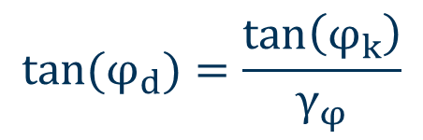
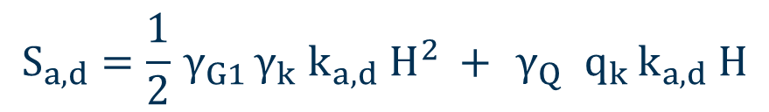

Novità in materia di geotecnica nelle NTC 2018
Giovanni Vannucchi
Prato, lunedì 18 giugno 2018
MURO DI SOSTEGNO – Verifica al ribaltamento (EQU) (NTC 2008)
$${tan(φ}_{d})=\frac{tan\left(φ_{k}\right)}{γ_{φ}}$$
q_{k}
$$k_{a,d}>k_{a,k}$$
H
S_{ad}
w_{d}
$$S_{a,d}=\frac{1}{2}{ γ_{G1 }γ}_{k }k_{a,d} H^{2} + { γ}_{Q } q_{k }k_{a,d} H$$
$$W_{d} =γ_{G1} W_{k}$$
Resistenza al taglio ridotta,
Coefficienti parziali che amplificano le azioni instabilizzanti (S_{a,d}) e riducono le azioni stabilizzanti (W_{d}),
Il peso del terreno è aumentato per valutare la spinta e ridotto per calcolare il peso stabilizzante sulla zattera di fondazione → viene meno l’ipotesi di sorgente unica.

Slide 25
Novità in materia di geotecnica nelle NTC 2018
Giovanni Vannucchi
Prato, lunedì 18 giugno 2018
La progettazione dei muri di sostegno con NTC 2008, eseguita con DA1 e in misura minore con DA2, porta ad un sovradimensionamento rispetto alla progettazione con DM 11.03.1988, specie per alti valori dell’angolo di resistenza al taglio.
L’Approccio DA1 crea forte sovradimensionamento in condizioni sismiche.
per tali motivi
Le NTC 2018 prevedono per la verifica di stabilità globale l’Approccio DA1-C2 (A2+M2+R2) e per tutte le altre verifiche agli SLU dei muri di sostegno, compresa la verifica al ribaltamento, anche in condizioni sismiche, l’Approccio DA2 (A1+M1+R3)

Slide 26
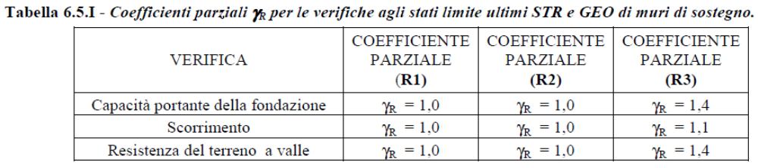
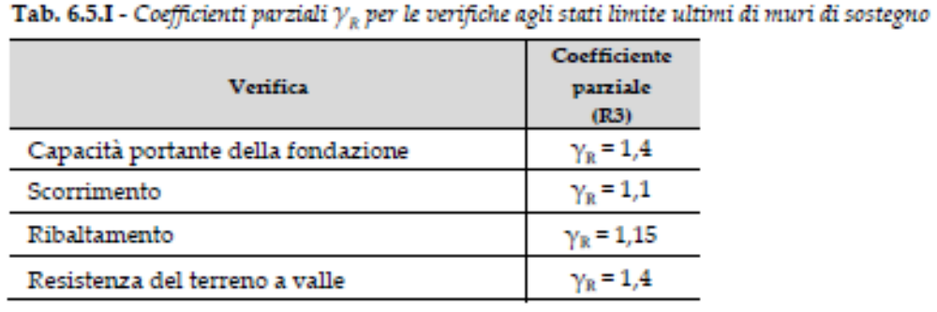
Novità in materia di geotecnica nelle NTC 2018
Giovanni Vannucchi
Prato, lunedì 18 giugno 2018
Nelle NTC 2008 lo Stato limite per Ribaltamento è trattato come Stato limite di equilibrio di corpo rigido (EQU) utilizzando i coefficienti M2 per il calcolo delle spinte.
Nelle NTC 2018 lo Stato limite per Ribaltamento rientra fra gli Stati limite GEO e la verifica va eseguita con DA2 (A1+M1+R3).
NTC 2008
NTC 2018

Slide 27
Novità in materia di geotecnica nelle NTC 2018
Giovanni Vannucchi
Prato, lunedì 18 giugno 2018
Schema geometrico e verifiche agli SLU di Paratie
Opera a sbalzo
Opera vincolata
H
H_{d}
H
H_{d}
T
H_{d} (m) = H + min (0.5m, 0.1H)
H_{d} (m) = H + min (0.5m, 0.1T)
H = altezza di terreno da sostenere
H_{d} = altezza di progetto
T = altezza del livello inferiore di vincolo
Notes:
Nel caso di paratie (e gallerie) l’uso dell’Approccio DA1, nelle due combinazioni C1 e C2 consente di «pesare» diversamente le azioni: con la combinazione C2, che prevede azioni parzialmente amplificate e resistenze e parametri meccanici ridotti, si calcola la profondità di infissione, mentre una volta determinata tale profondità la verifica strutturale si esegue con la combinazione C1, ovvero con azioni maggiormente amplificate ma resistenze e parametri meccanici caratteristici.

Slide 28
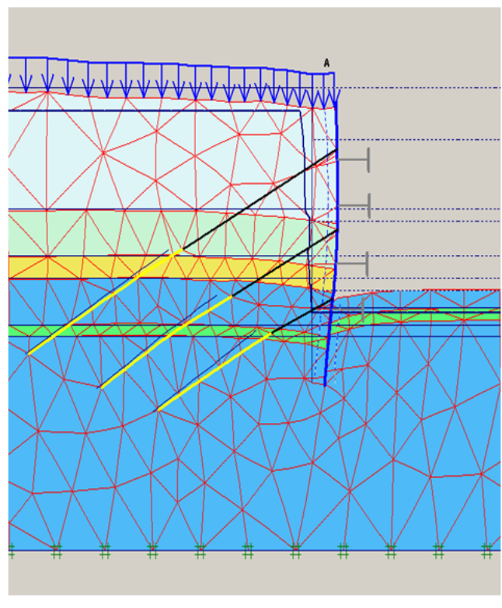
Novità in materia di geotecnica nelle NTC 2018
Giovanni Vannucchi
Prato, lunedì 18 giugno 2018
Schema geometrico e verifiche agli SLU di Paratie
Le paratie sono opere geotecniche il cui stato tensionale e deformativo è fortemente dipendente dall’interazione terreno-struttura.
Il terreno è generatore di azioni.
Per le analisi strutturali si devono considerare i valori reali, caratteristici, non ridotti delle rigidezze e dei parametri di resistenza al taglio dei terreni.
Parametri di resistenza al taglio ridotti modificano la rigidezza dell’ammasso e falsano i risultati dell’analisi di interazione
Notes:
Nel caso di paratie (e gallerie) l’uso dell’Approccio DA1, nelle due combinazioni C1 e C2 consente di «pesare» diversamente le azioni: con la combinazione C2, che prevede azioni parzialmente amplificate e resistenze e parametri meccanici ridotti, si calcola la profondità di infissione, mentre una volta determinata tale profondità la verifica strutturale si esegue con la combinazione C1, ovvero con azioni maggiormente amplificate ma resistenze e parametri meccanici caratteristici.

Slide 29
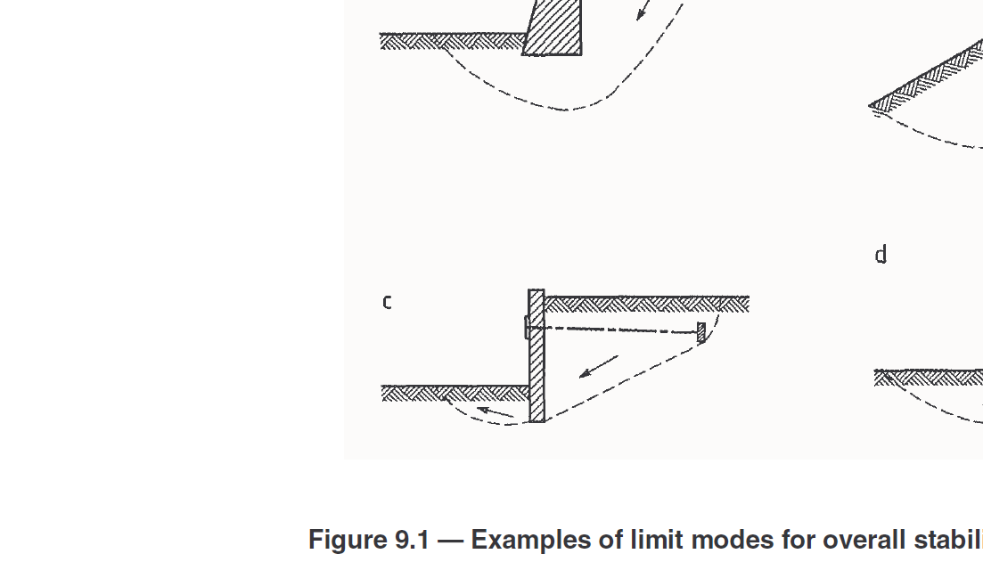
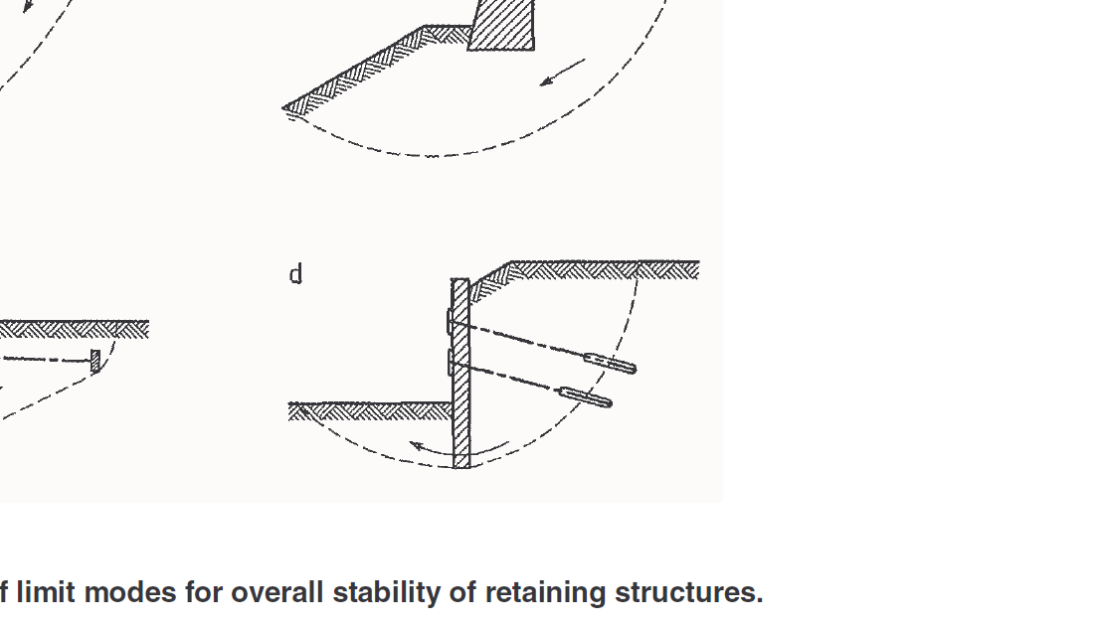
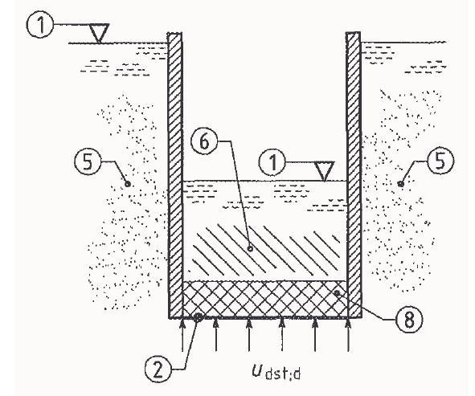
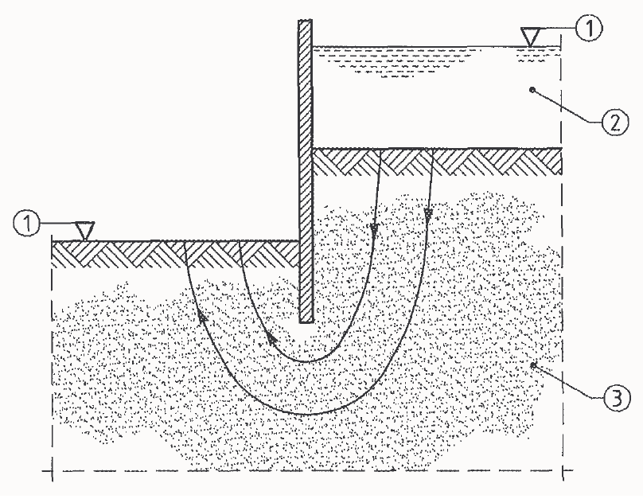
Novità in materia di geotecnica nelle NTC 2018
Giovanni Vannucchi
Prato, lunedì 18 giugno 2018
Pertanto le NTC 2018 prevedono di eseguire per le PARATIE:
La verifica di stabilità globale con Approccio DA1-C2 (A2+M2+R2)
(M2, ovvero con riduzione della resistenza al taglio)
Le verifiche idrauliche (UPL e HYD) come specificato al § 6.2.4.2.
(M2, ovvero con riduzione della resistenza al taglio)

Slide 30
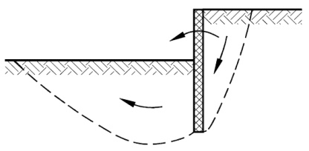
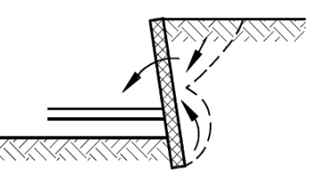
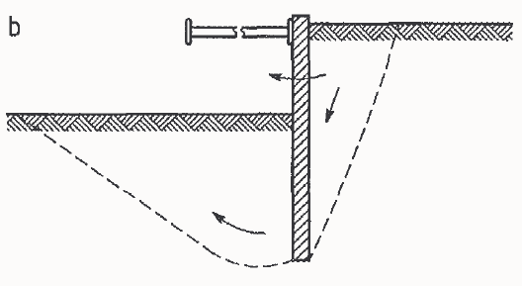
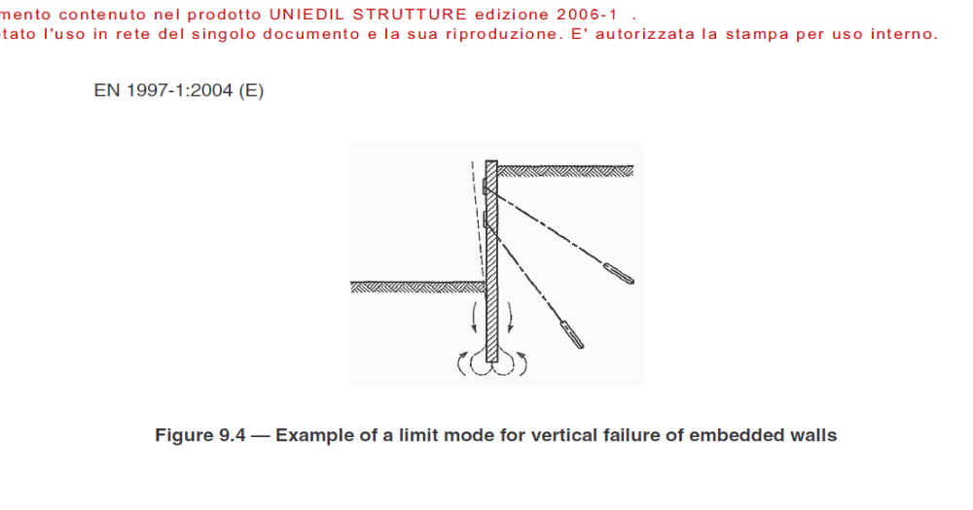
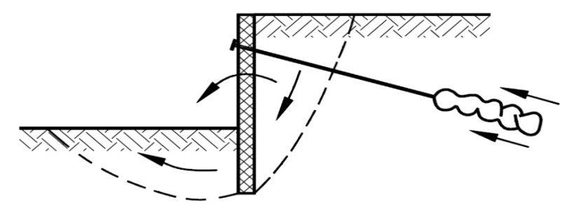
Novità in materia di geotecnica nelle NTC 2018
Giovanni Vannucchi
Prato, lunedì 18 giugno 2018
Per le altre verifiche:
Collasso per rotazione intorno a un punto
con Approccio
DA1-C1 (A1+M1+R1)
(senza riduzione di resistenza al taglio)
e
DA1-C2 (A2+M2+R1)
Collasso per sfilamento di uno o più ancoraggi
Collasso per carico limite verticale
DA1-C1 per le verifiche strutturali
DA1-C2 per le analisi del meccanismo di collasso

Slide 31
Novità in materia di geotecnica nelle NTC 2018
Giovanni Vannucchi
Prato, lunedì 18 giugno 2018
Capitolo 7: Progettazione per azioni sismiche
Azioni in fondazione per le verifiche sismiche
Le NTC 2008 (§ 7.2.5.) prescrivono di associare la forza assiale o sforzo normale di calcolo (N_{qd}) alle azioni (M_{d}, V_{d}) minori fra:
Resistenza degli elementi strutturali soprastanti (M_{yd}, V_{yd})
Azioni (γ_{Rd}M_{qd}, γ_{Rd}V_{qd}) derivanti dal calcolo strutturale amplificate con γ_{Rd}=1.1 per CD"B" e con γ_{Rd}=1.3 per CD"A",
Azioni (M_{q=1,d}, V_{q=1,d}) derivanti dall’analisi elastica della struttura con fattore di struttura q=1.
N_{qd}
M_{d}
V_{d}
Tale prescrizione, in contrasto con la gerarchia delle resistenze, ha lo scopo di non sovradimensionare le fondazioni
Notes:
CD = Classe di Duttilità A (Alta) e B (Bassa). La differenza fra le due classi risiede nella entità delle plasticizzazioni cui ci si riconduce in fase di progettazione.

Slide 32
Novità in materia di geotecnica nelle NTC 2018
Giovanni Vannucchi
Prato, lunedì 18 giugno 2018
Le NTC 2018 (§ 7.2.5.) lasciano al Progettista la scelta fra le tre combinazioni di azioni.
N_{qd}
N_{qd}
N_{qd}
M_{q=1}
M_{yd}
γ_{RD}M_{qd}
V_{q=1}
V_{yd,e}
Sollecitazioni da analisi strutturale non dissipativa (q=1)
Sollecitazioni da resistenza a flessione degli elementi strutturali sovrastanti (taglio da equilibrio)
Sollecitazioni da analisi strutturale dissipativa (q>1) e coefficienti di amplificazione γ_{RD}

Slide 33
Novità in materia di geotecnica nelle NTC 2018
Giovanni Vannucchi
Prato, lunedì 18 giugno 2018
§ 7.11.1 REQUISITI NEI CONFRONTI DEGLI STATI LIMITE
NTC 2008
Le verifiche agli stati limite ultimi (delle Opere e Sistemi geotecnici) devono essere effettuate ponendo pari all’unità i coefficienti parziali sulle azioni e impiegando i parametri geotecnici e le resistenze di progetto, con i valori dei coefficienti parziali indicati nel Cap. 6.
NTC 2018
Le verifiche degli stati limite ultimi in presenza di azioni sismiche devono essere eseguite ponendo pari a 1 i coefficienti parziali sulle azioni e sui parametri geotecnici e impiegando le resistenze di progetto, con i coefficienti parziali γ_{R} indicati nel presente Capitolo 7, oppure con i γ_{R} indicati nel Capitolo 6 laddove non espressamente specificato

Slide 34
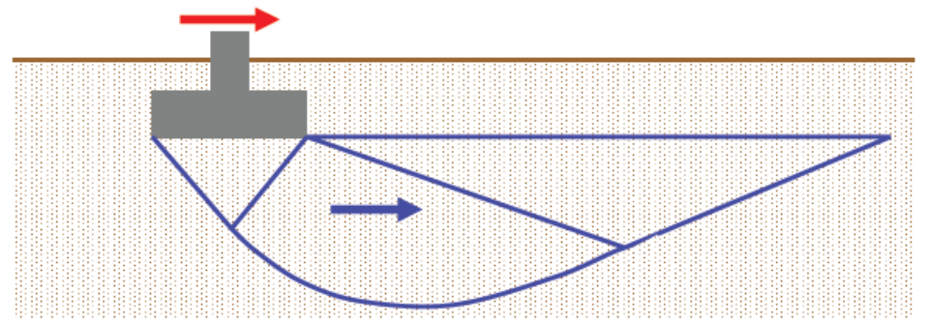
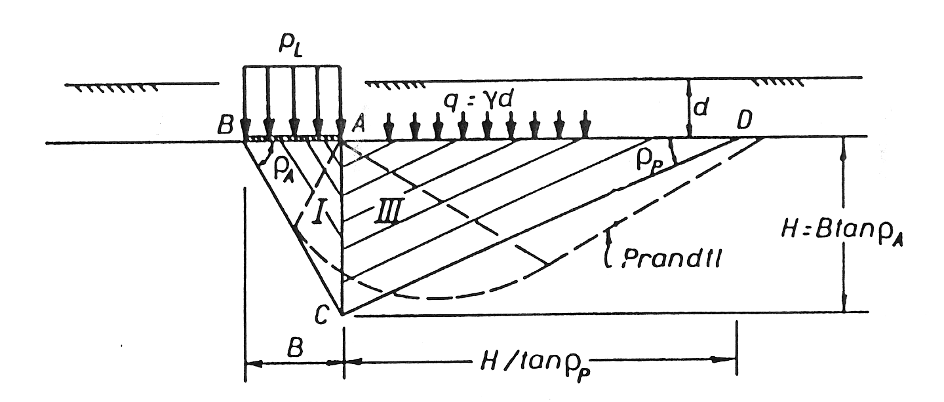
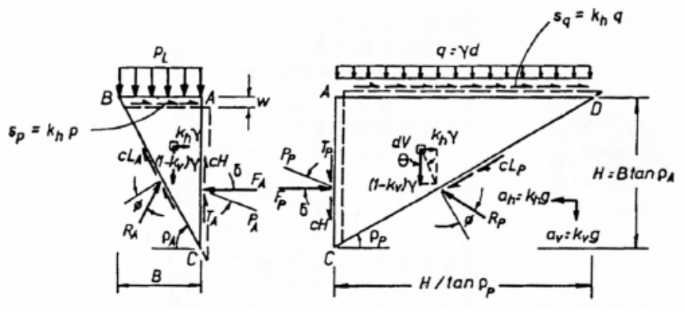
Novità in materia di geotecnica nelle NTC 2018
Giovanni Vannucchi
Prato, lunedì 18 giugno 2018
Effetto delle azioni inerziali del terreno sul carico limite ultimo (SLV) di fondazioni superficiali (§ 7.11.5.3.1)
Esistono metodi pseudo-statici affidabili per tenere conto di tale effetto. Ad es.
Richards, Elms e Budhu (1993)
Paolucci e Pecker (1997)
Schema di rottura in condizioni sismiche con il metodo di Richards, Elms e Budhu (1993)

Slide 35
Novità in materia di geotecnica nelle NTC 2018
Giovanni Vannucchi
Prato, lunedì 18 giugno 2018
Tuttavia le NTC 2008 trascurano l’effetto delle azioni inerziali sul terreno significativo, perché:
I metodi per tenerne conto non sono molto diffusi,
Non è chiaro a quali coefficienti sismici riferirsi,
Le azioni inerziali dalla struttura non sono necessariamente sincrone con le azioni inerziali nel terreno di fondazione, e sommarle potrebbe essere eccessivamente gravoso.
Le NTC 2018 consentono (ma non obbligano) di tenere conto delle azioni inerziali sul terreno significativo (ma non risolvono i problemi di cui sopra).
Se tale l’effetto è messo in conto il coefficiente di sicurezza γ_{R} può essere ridotto a 1.8 (da 2.3)

Slide 36
Novità in materia di geotecnica nelle NTC 2018
Giovanni Vannucchi
Prato, lunedì 18 giugno 2018
Fondazioni su pali in condizioni sismiche
Le NTC 2008 prescrivevano di evitare la formazione di cerniere plastiche (7.2.5.)
Le NTC 2008 richiedevano verifiche allo Stato Limite di Danno (§ 7.11.5.3.2)
Le NTC 2018 accettano la formazione di cerniere plastiche (7.2.5.) ma danno prescrizioni sulla estensione e duttilità delle parti di palo che possono essere soggette alla formazione di cerniere plastiche.
Le NTC 2018 richiedono una verifica semplificata allo Stato Limite di Danno

Slide 37
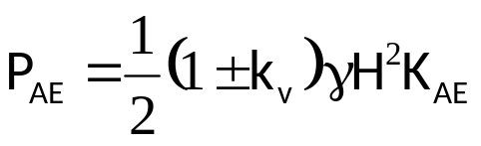
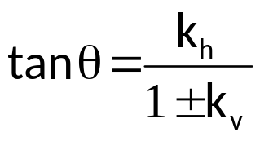

Novità in materia di geotecnica nelle NTC 2018
Giovanni Vannucchi
Prato, lunedì 18 giugno 2018
Muri di sostegno in condizioni sismiche
Per l’analisi dei muri di sostegno in condizioni sismiche le NTC 2008 (§ 7.11.6.2.1) consentivano l’uso di:
Metodi pseudo-statici,
Metodi degli spostamenti.
Metodo pseudo-statico di Mononobe-Okabe
β
δ
H
P_{AE}
$$K_{AE}=f\left(Ψ,ϕ,θ, β, δ\right)$$
h
Ψ
Ψ

Slide 38
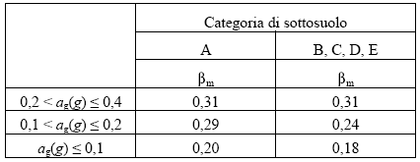
Novità in materia di geotecnica nelle NTC 2018
Giovanni Vannucchi
Prato, lunedì 18 giugno 2018
Coefficienti sismici pseudo-statici per muri di sostegno:
k_{h}= β_{m}⋅a_{max}/g
k_{v} = ± 0.5 k_{h}
a_{max} = S⋅a_{g} = S_{S}⋅S_{T}⋅a_{g} accelerazione orizzontale massima al sito
a_{g} accelerazione orizzontale massima al sito su terreno rigido
S_{S} e S_{T} coefficienti di amplificazione stratigrafica e topografica
g accelerazione di gravità
β_{m} coefficiente di riduzione di a_{max} (variato da NTC 2008 a NTC 2018)
per muri non liberi di spostarsi β_{m} = 1
NTC 2008
NTC 2018
β_{m} = 0.38 nelle verifiche allo stato limite SLV
β_{m} = 0.47 nelle verifiche allo stato limite SLD

Slide 39
Novità in materia di geotecnica nelle NTC 2018
Giovanni Vannucchi
Prato, lunedì 18 giugno 2018
Nella Circolare Esplicativa delle NTC 2008 (C7.11.6.2) si suggerisce di utilizzare per l’analisi pseudo-statica:
DA1-C2 (A2+M2+R2) per le verifiche geotecniche (scorrimento, carico limite)
DA1-C1 (A1+M1+R1) per le verifiche strutturali
oppure
DA2 (A1+M1+R3)
con i coefficienti A posti sempre = 1
E per l’analisi con il metodo degli spostamenti:
Accelerogrammi reali e parametri di resistenza caratteristici (non ridotti),
Spostamenti ammissibili fissati dal Progettista

Slide 40
Novità in materia di geotecnica nelle NTC 2018
Giovanni Vannucchi
Prato, lunedì 18 giugno 2018
Anche le NTC 2018 (7.11.6.2.1) per l’analisi dei muri di sostegno in condizioni sismiche consentono l’uso di:
Metodi pseudo-statici (equilibrio limite),
Metodi degli spostamenti.
Ma sono introdotte diverse modifiche
Per le verifiche di sicurezza si deve utilizzare solo l’Approccio DA2 (A1+M1+R3),
Sono variati (e aumentati) i coefficienti per β_{m} per il calcolo dei coefficienti sismici pseudo-statici:
k_{h}= β_{m}⋅a_{max}/g k_{v} = ± 0.5 k_{h}
diversi per SLV e SLD, non dipendenti dalla categoria di sottosuolo, maggiorati per verifica al ribaltamento.

Slide 41
Novità in materia di geotecnica nelle NTC 2018
Giovanni Vannucchi
Prato, lunedì 18 giugno 2018
RIFERIMENTI BIBLIOGRAFICI
Paolucci R. e Pecker R. (1997) - Seismic bearing capacity of shallow strip foundation on dry soil. Soil and Foundation. Vol. 37, No.3, pp.95-105
Richards R., Elms D. e Budhu M. (1993) - Seismic bearing capacity and settlement of foundation, Jour. Geot. Engng. ASCE, Vol. 119, No.4, pp.662-674
Grazie per l’attenzione

